Slide 1

Webinar
Fokus på indtægtsformål
Provstiudvalgskasser
Jacob Schönwandt og Lone Paepke

Slide 2
Formål 1000: artskonto 101810-101819

Slide 3
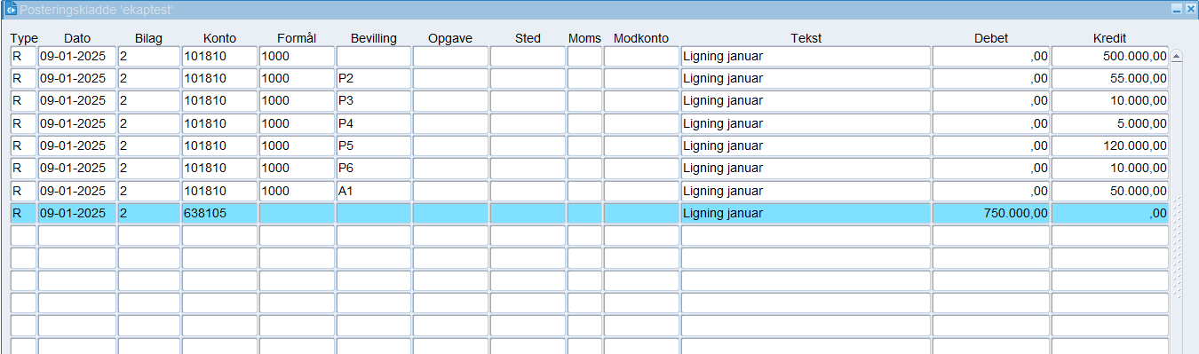

Slide 4
Formål 1100: artskonto 3320xx
Formål 1100: Hvis provstiudvalgskassen modtager midler fra reserven til ”eget brug”, efter høring af menighedsrådene, skal indtægten konteres på formål 1100, og der anvendes artskonto 3320XX, bevillingstype drift, projekt eller anlæg afhængig af bevillingen.
Udbetalingen sker fra Reserven formål 1900 artskonto 4320XX bevillingstype reserve.
Eksempel: Provstiet har istandsat provstikontoret, som er blevet malet både udvendigt og indvendigt, og der er lagt nyt gulv.
Bruges formål 1100 vil der altid skulle foretages 6 bogføringer.

Slide 5
Formål 1100: artskonto 3320xx
Ved at kontere indtægten på formål 1100, bliver tilførslen af reservemidler til provstiudvalgskassen synlig.

Slide 6
Konteringen af udgiften, der har ført til bevilling fra reserven, bogføres på relevant formål og artskonto.

Slide 7
Selvstændige juridiske enheder, ligning direkte fra kommunen
Formål 1200: Formålet bruges af selvstændige juridiske enheder, der modtager ligning direkte fra kommunen. Der skal anvendes artskonto 101820-101823.
Ligningen skal fordeles på relevante bevillingstyper.

Slide 8
Selvstændige juridiske enheder, ligning fra anden kirkekasse
Formål 1300: Formålet bruges af selvstændige juridiske enheder, der modtager ligning fra andre kirkekasser. Der skal anvendes artskonto 3320XX.
Ligningen skal fordeles på relevante bevillingstyper.

Slide 9
Formål 1300: artskonto 3320XX
Selvstændige juridiske enheder – modtagelse af ligning fra anden kirkekasse/PUK

Slide 10
Formål 1300: artskonto 4320XX
PUK – afsendelse af ligning til en selvstændig juridisk enhed
Formål 1000:
Formål 1300:
Husk at henvise til samarbejdet, så udgiften fremgår af regnskabet.

Slide 11
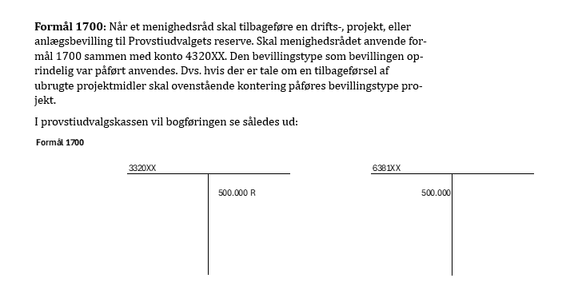


Formål 1700: artskonto 3320XX
Modtagelse af ligning retur for ikke anvendte ligningsmidler til projekter eller anlæg

Slide 12
Formål 1800: artskonto 3320XX
Formål 1800: På dette formål bogføres ligningen, der vedrører reserven. Kontoen må kun bruges af PUK. Artskonti 101810-101819 kan anvendes og bevillingstype R.

Slide 13
Formål 1900 - artskonto 4320xx
Formål 1900: Udbetalinger fra reserven foregår altid på formål 1900 artskonto 4320XX.
Bevillingstype R.
Eksempel: Menighedsrådet har ansøgt om kr. 75.000 til reparation af orgelpibe. Hvis provstiudvalget godkender ansøgningen, skal provstiudvalget samtidig angive om beløbet gives til drift eller til projekt. Hvis der er tale om et projekt, opretter menighedsrådet et bevilget projekt, og tilknytter udgifter og reservemidler til dette.

Slide 14
Formål 1900 - artskonto 3320xx
Formål 1900: Når menighedsråd eller den selvstændige juridiske enhed modtager penge fra provstiets reserve, skal beløbet konteres på formål 1900 og artskonto 3320XX. Bevillingstype er enten drift, projekt eller anlæg jf. provstiudvalgets beslutning.
Hvis der er tale om et projekt, opretter menighedsrådet et bevilget projekt, og tilknytter udgifter og reservemidler til dette.

Slide 15
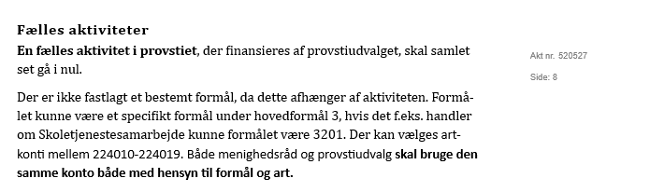
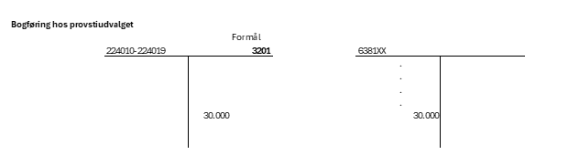



Slide 16
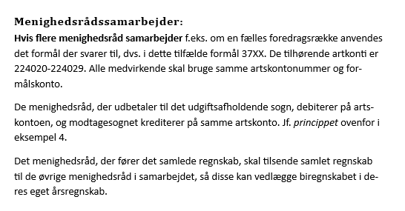


Slide 17
Puljer blev i udgangspunktet nedlagt ved udgangen af 2023. Dog kan der være få puljer med dispensation fra før forsøgslovgivningen, der er forsat.
Disse puljer skal jf. tidligere vejledning bogføres på samme formål både i provstiudvalgskassen og hos den modtagne kirkekasse.
Eksempel: Provstiudvalget har oprettet en aktivitetspulje, hvor menighedsråd kan søge midler til fællesarrangementer. F.eks. en foredragsrække der afholdes af 4 menighedsråd. Her vil bogføringen hos provstiudvalgskassen være formål 3700 og dernæst konto 4320XX.

Slide 18
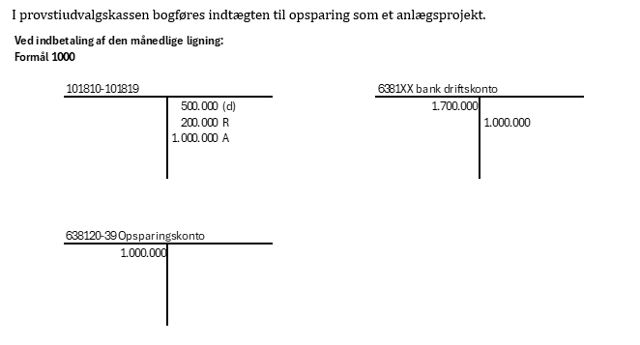
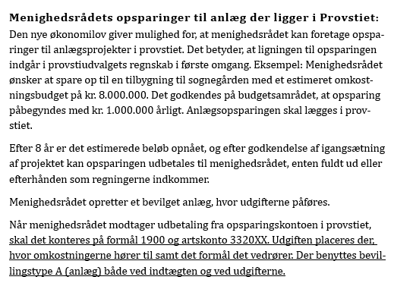


Slide 20
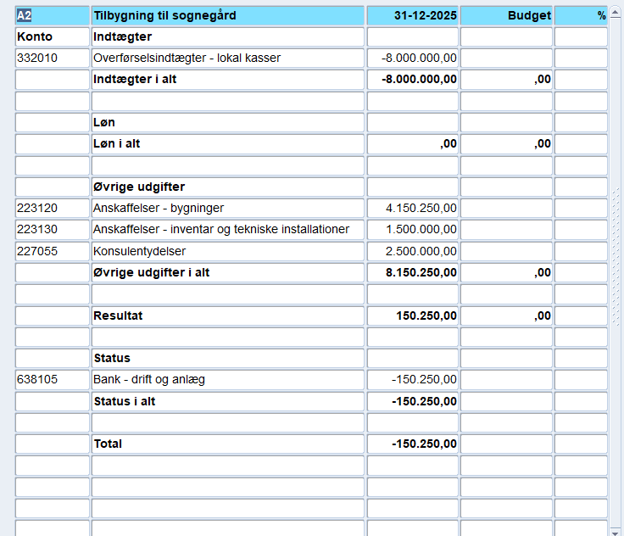
Biregnskab.

Slide 21
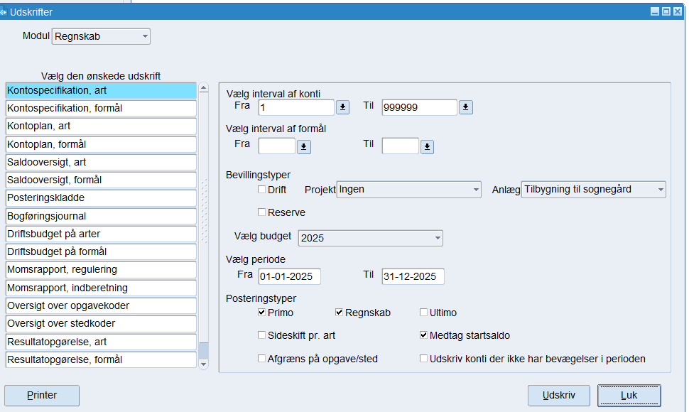
Udfoldet biregnskab kan opstilles ved at udvælge det konkrete anlæg

Slide 22
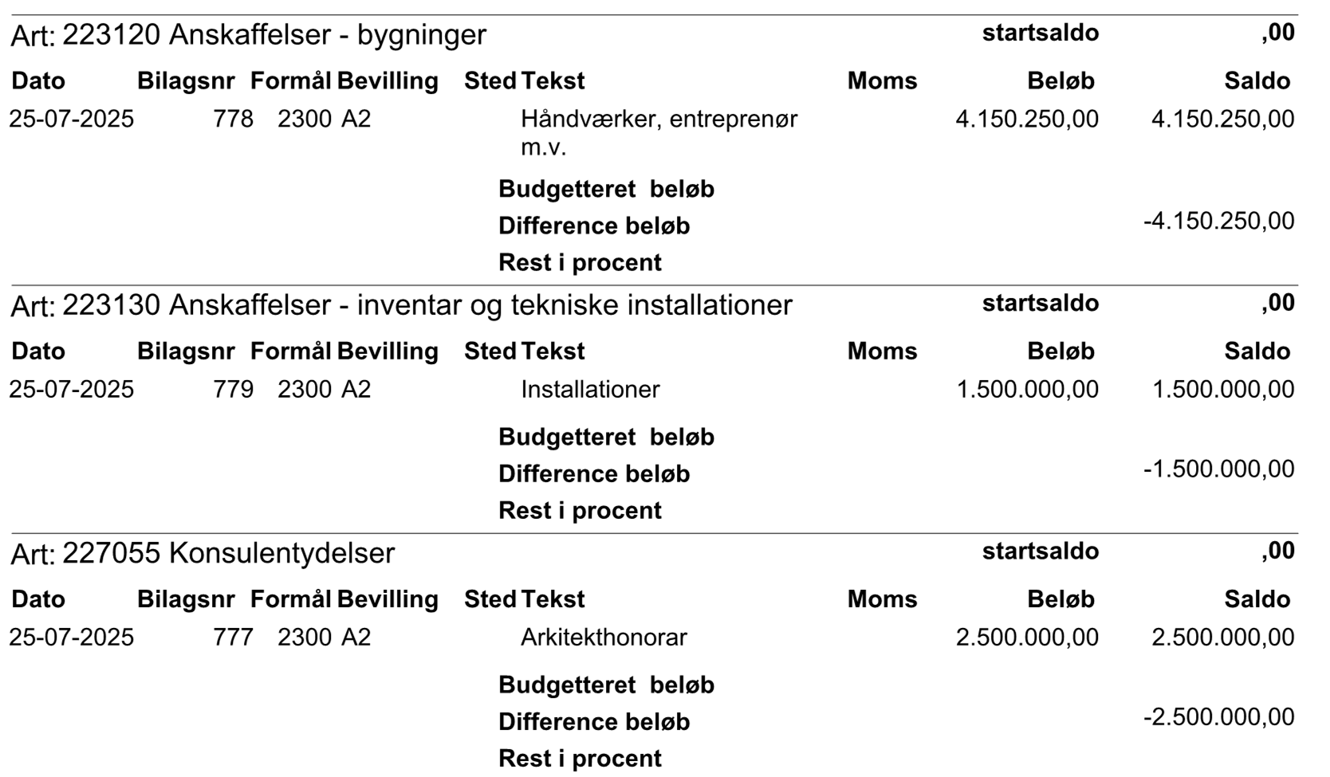
Udfoldet biregnskab kan opstilles ved at udvælge det konkrete anlæg/projekt.

Slide 23
Overførte anlægsbevillinger givet i 2023 eller tidligere:
Oprettelse af anlægsbevillinger givet i 2023 eller før, som endnu ikke er afsluttet:
Hvis der hos menighedsrådet findes ”endnu ikke afsluttede anlæg”, oprettes disse som bevilgede anlæg/projekter – dog uden budget.
Det indebærer at omkostningerne kommer på ”den rigtige” side i kvartalsrapporten, og vil fremgå som en udgift i regnskabet, under den bevillingstype som den vedrører. Dermed forstyrres den almindelige drift ikke af disse udgifter.

Slide 24
Endnu ikke afsluttede projekt/anlægsbevillinger fra 2024 og frem
Et projekt eller en anlægsbevilling der ikke er afsluttet ved året udgang, skal fortsættes i det kommende år. Den saldo som anlægsbevillingen udviste ved årets slutning vil stå på konto 741120 og saldoen for projektbevillingen vil stå på konto 741150. Men begge konti indeholder saldo for alle ikke afsluttede projekt- og anlægsbevillinger.
Der arbejdes på en metode, der kan fordele saldi på de enkelte projekter og anlægsbevillinger ved årets begyndelse.

Slide 25
Kontering af renter og kursgevinst vedr. reserven
Renter vedr. indestående på bankkonto til reserven skal bogføres på formål 7300 bevillingstype reserve artskonto 254010 for indtægter og 269010 for eventuelle renteudgifter (negative renter).
Hvis reserven er placeret i obligationer/værdipapirer, skal renter bogføres på formål 7300 kursgevinst bogføres på formål 7500 artskonti 256010/256020 for indtægter og 266010/269210 for udgifter bevillingstype reserve.

Slide 26
Bogføring af likviditetslån
Tidligere medførte likviditetslån 4 posteringer i regnskabet. Sådan er det ikke længere. Når der ydes et likviditetslån til et menighedsråd, skal lånet bogføres på konto 619020 (debet) og krediteres på bankkonto tilhørende reserven. Der skal ikke anvendes bevillingstype, da der ikke er tale om en udgift men om et midlertidigt lån.
Når lånet betales tilbage, konteres 619020 (kredit) og beløbet indsættes på bankkonto for reserven.
Hvis lånet konverteres til en bevilling, skal følgende kontering foretages:

Slide 27
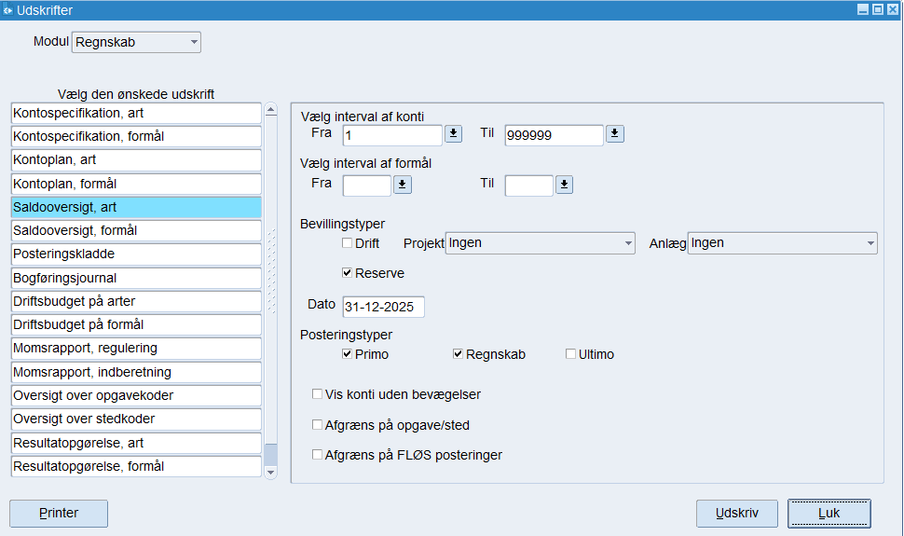
Afstemning af reserven
Reserven kan afstemmes i løbet af året, hvilket kan være en god ide, da fejl er nemmere at fange, når der ikke skal gennemses konteringer for et helt år.
Udskriv en SALDOLISTE ART – marker kun bevillingstype reserve:
Dernæst kan følgende afstemning foretages jf. nedenstående eksempel:

Slide 28
ÅRSAFSLUTNING
Provstiudvalgskassen og de samlede menighedsråd i provstiet skal have samme beløb under formål:
1700 og 1900 men i henholdsvis debet og kredit.
Ved udbetaling fra puljer skal provstiudvalgskassen afstemme udbetalinger med de respektive modtagere, så udbetalinger og indbetalinger ligger på samme formål i henholdsvis debet og kredit, og at konti 4320XX/3320XX er anvendt.

Slide 29
Menighedsråd og selvstændige juridiske enheder skal have samme beløb under formål
1300 men henholdsvis i debet og kredit.
Provstiudvalgskassen og de menighedsråd, der deltager i fælles aktiviteter i provstiet, skal have samme saldo i 224010-224019 på specifikke formål men henholdsvis i debet og kredit.

Slide 30


